Slide 1
CAPAS
CAPAS
CAPAS

Slide 2
Objetivos de la Clase
-> Conocer el trabajo de una artista chilena contemporánea y su proceso creativo
-> Realizar un boceto de objetos presentes en la vida cotidiana, incluyendo el uso de capas

Slide 3
¿Quién es Mónica Bengoa?
Artista chilena contemporánea
Nació el 2 de agosto de 1969
Estudió Arte en la Universidad Católica de Chile
Su trabajo ha sido expuesto en museos y galerías de Chile, España, Francia, Noruega, Canadá, Estados Unidos, Colombia, Bolivia, Australia y Corea.
Obra de Bengoa
Palabras Claves
Dibujo
Fotografía
Instalación
Textiles

Slide 4
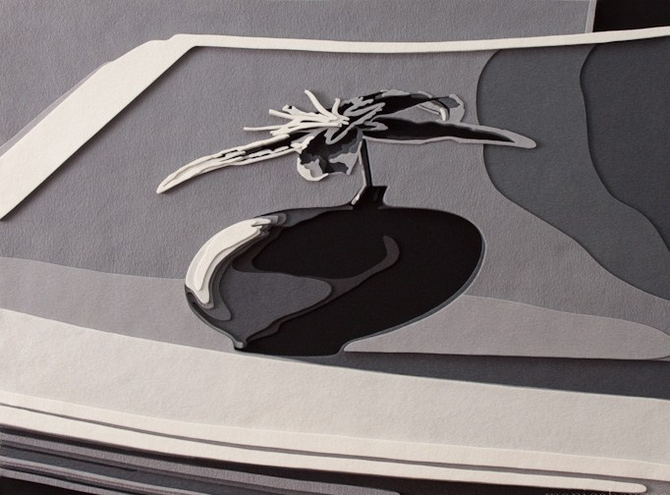
¿Qué observan en la imagen?
Mónica Bengoa, Artista chilena

Slide 5
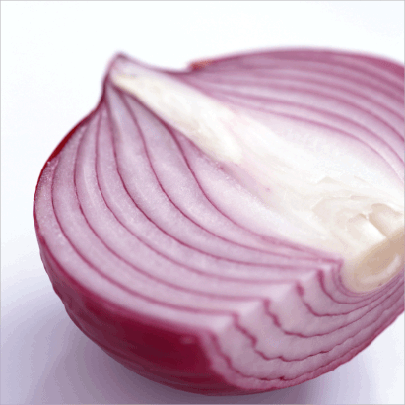
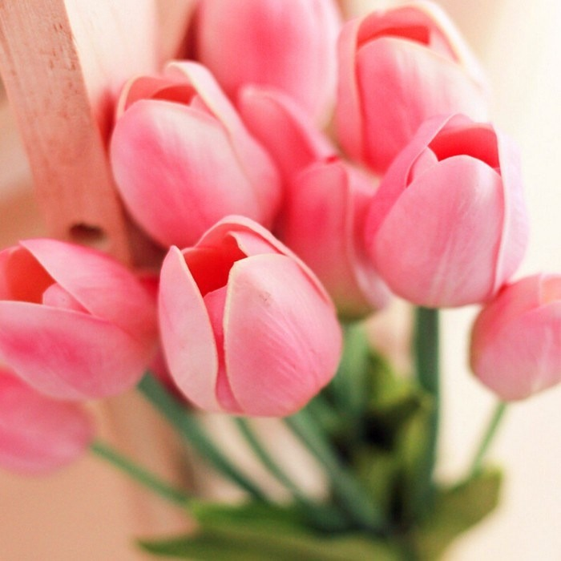
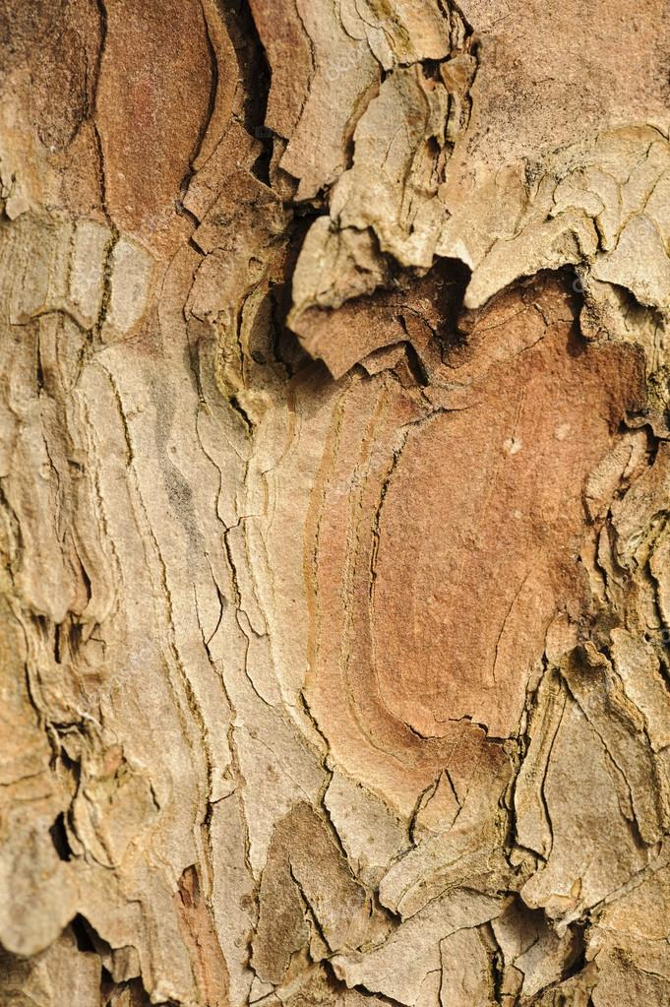
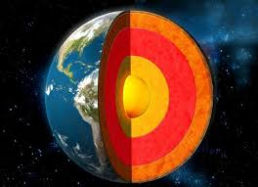
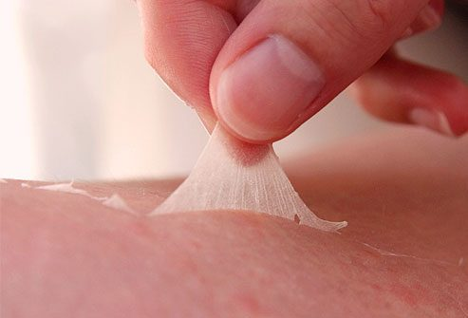
¿Qué son las capas?
En nuestro entorno natural:
¿Dónde observamos CAPAS?

Slide 6
Entonces…
Una definición del concepto CAPAS, podría ser el siguiente:
Cada una de las partes superpuestas que conforman un todo

Slide 7
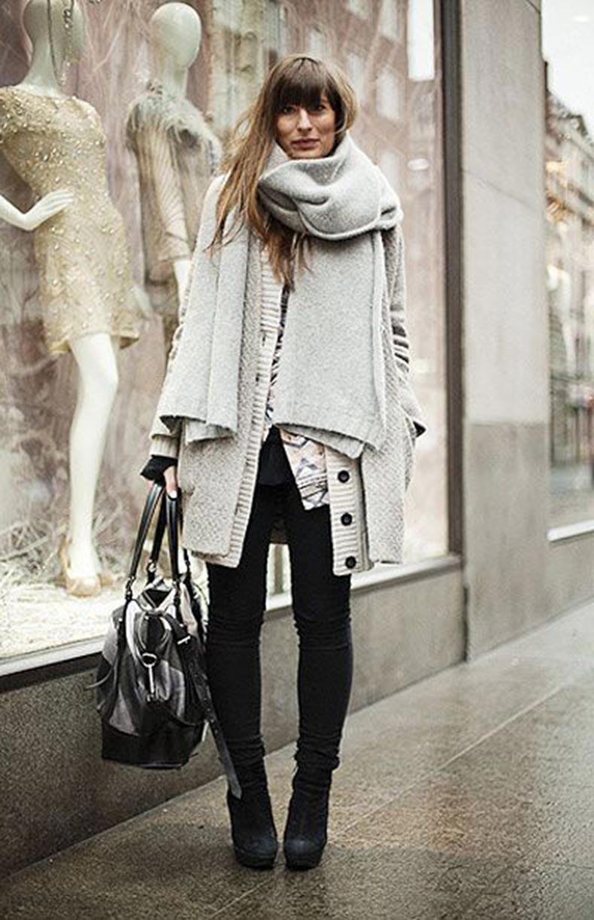
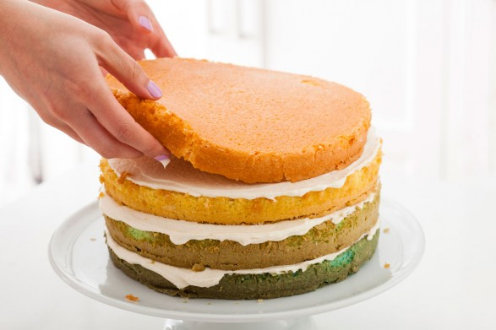
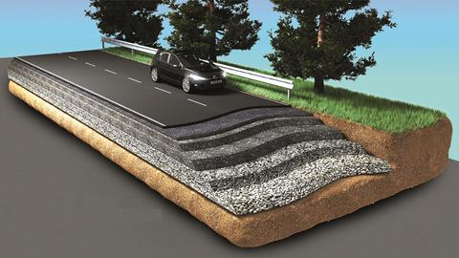
En la vida cotidiana, ¿Qué procesos requieren CAPAS?

Slide 8
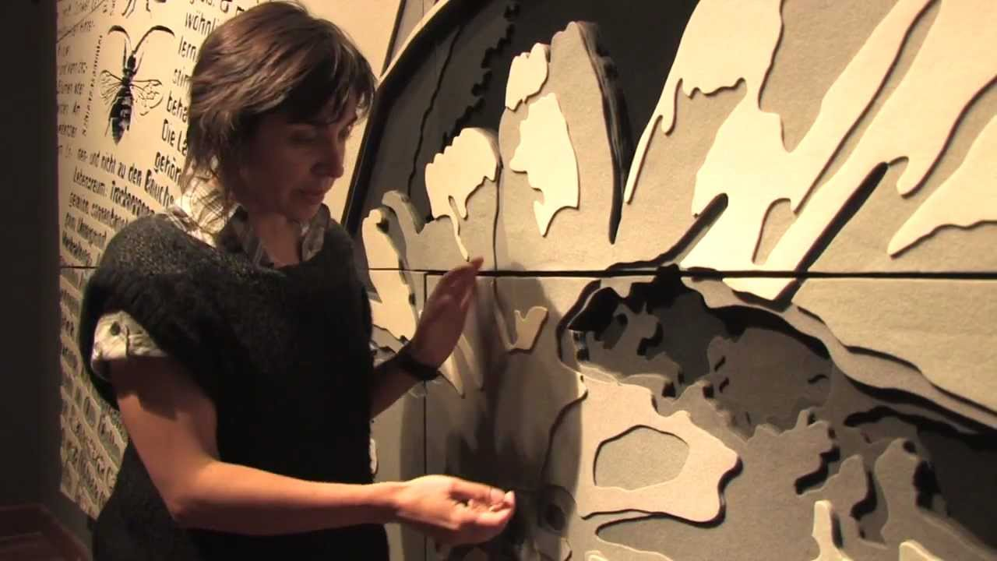
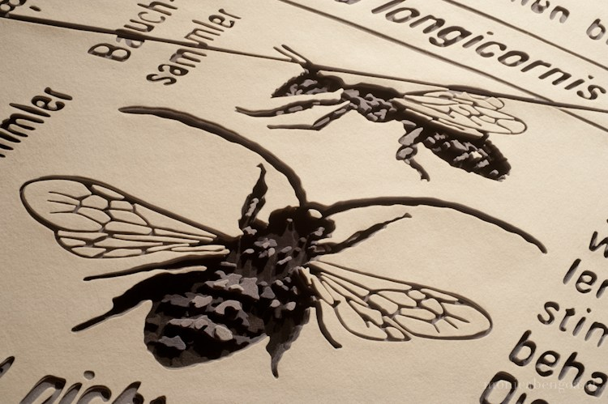
¿Se imaginan con qué materiales realizó esta obra la artista?
Mónica Bengoa, Artista chilena

Slide 9
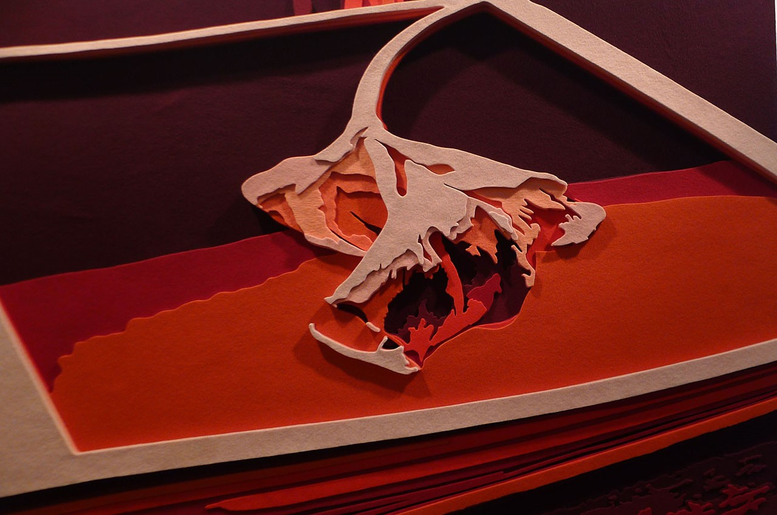
¿Cuántas CAPAS se aprecian en la obra aproximadamente?
Mónica Bengoa, Artista chilena

Slide 10
Instrucciones para la clase: Tiempo 5 minutos
Puede ser cualquier material que tengan en sus casas, como por ejemplo: tela, papeles, servilleta de papel, goma eva, fieltro, etc.
1. En sus croqueras deberán realizar un boceto, aplicando capas
5. Por último, deberán tomar una fotografía del boceto desde arriba. Esta no debe estar borrosa y se debe ver la hoja completa sin bordes. La fotografía deberán enviarla al correo de la docente.
2. Para esto, deben considerar que su dibujo contenga 3 capas.
4. La elección del material deberá quedar registrada en el boceto, indicando con una flecha a qué material corresponderá cada capa. Debe ser escrito con letra pequeña, pero legible, de modo que no altere el boceto.
3. Deberán elegir tres colores distintos, para representar cada capa y, además, tendrán que escoger el material de las capas. Puede ser el mismo para las tres o de distinto material.

Slide 11
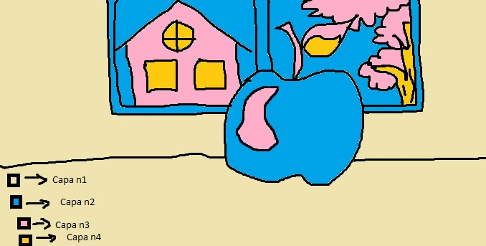
Ejemplo actividad
Goma Eva

Slide 12
¡Gracias!
¿Alguna pregunta?

